Slide 1
Análisis de Niveles de Obesidad
mediante Métodos de Ciencia de Datos
Dataset: Estimation of Obesity Levels — UCI ML Repository
Alumno:
Dante Gil Zenteno
Docente:
Dr. Mauricio Sepúlveda
Asignatura:
Taller de Aplicaciones
Programa:
Magíster en Data Science — Facultad de Ingeniería
2026
1 / 15

Slide 2
Contexto del Problema y Objetivo
CRISP-DM · Fase 1: Comprensión del Negocio
El Dataset
Preguntas Guía
• 2.111 registros de México, Perú y Colombia
• 17 atributos: hábitos alimentarios, actividad física y características personales
• Variable objetivo NObeyesdad: 7 niveles de obesidad
• Clases balanceadas (272–351 registros cada una)
• Sin valores nulos ni duplicados
• Fuente: Mendoza Palechor & De la Hoz Manotas (2019), Data in Brief
• ¿Existen grupos de personas con perfiles de riesgo similares?
• ¿Qué algoritmo predice mejor el nivel de obesidad?
• ¿Qué combinaciones de hábitos se asocian con ciertos niveles de obesidad?
Objetivo General
Aplicar CRISP-DM sobre el dataset de obesidad usando tres métodos de extracción de conocimiento: agrupamiento, clasificación y asociación con FP-Growth.
2 / 15

Slide 3
Metodología CRISP-DM
Estructura de trabajo del proyecto
Fase 1
Fase 2
Fase 3
Comprensión del Negocio
Comprensión de los Datos
Preparación de los Datos
Definición del problema, preguntas guía, métricas de éxito
Carga del CSV, inspección, estadísticas, calidad
Limpieza, codificación, escalado, versiones por modelo
Fase 4
Fase 5
Fase 6
Modelamiento
Evaluación
Presentación
K-Means · Clasificación · FP-Growth
Métricas en test, Lift, interpretación de reglas
PPT 15 diapositivas + notebook reproducible
3 / 15

Slide 4
Descripción del Dataset
CRISP-DM · Fase 2: Comprensión de los Datos
Variables del Dataset (17)
Niveles de Obesidad (Variable Objetivo)
• Género (Gender)
• Edad (Age) | Altura (Height) | Peso (Weight)
• Historia familiar sobrepeso
• Consumo alimentos hipercalóricos (FAVC)
• Frecuencia de vegetales (FCVC)
• Número de comidas principales (NCP)
• Snacks entre comidas (CAEC)
• Tabaquismo (SMOKE) | Agua (CH2O)
• Monitoreo de calorías (SCC)
• Actividad física (FAF) | Tiempo pantallas (TUE)
• Consumo de alcohol (CALC)
• Medio de transporte (MTRANS)
• → Nivel de obesidad: NObeyesdad ★ TARGET
Nivel de Obesidad
Registros
%
Obesity_Type_I
351
16.6%
Obesity_Type_III
324
15.3%
Obesity_Type_II
297
14.1%
Overweight_Level_I
290
13.7%
Overweight_Level_II
290
13.7%
Normal_Weight
287
13.6%
Insufficient_Weight
272
12.9%
4 / 15

Slide 5
Preparación y Procesamiento de Datos
CRISP-DM · Fase 3: Preparación de los Datos
1. Calidad
2. Identificación de Variables
3. Para Clustering
4. Para Clasificación
5. Para FP-Growth
• Sin nulos (0 valores faltantes)
• Sin filas duplicadas
• Rangos numéricos consistentes
• Numéricas (8): Age, Height, Weight, FCVC, NCP, CH2O, FAF, TUE
• Categóricas (8): Gender, FAVC, CAEC, SMOKE, SCC, CALC, MTRANS, family_history
• Target (1): NObeyesdad — 7 clases
• OrdinalEncoder en variables categóricas
• StandardScaler en todas las variables
• Target excluido → sin fuga de datos
• Pipeline con ColumnTransformer
• OrdinalEncoder + StandardScaler dentro del pipeline
• train_test_split estratificado 80%/20%
• Variables numéricas discretizadas en rangos (Age, Weight, Height, etc.)
• Variables categóricas prefijadas: Gender=Female, CAEC=Sometimes…
• Formato OHE booleano para mlxtend
5 / 15

Slide 6
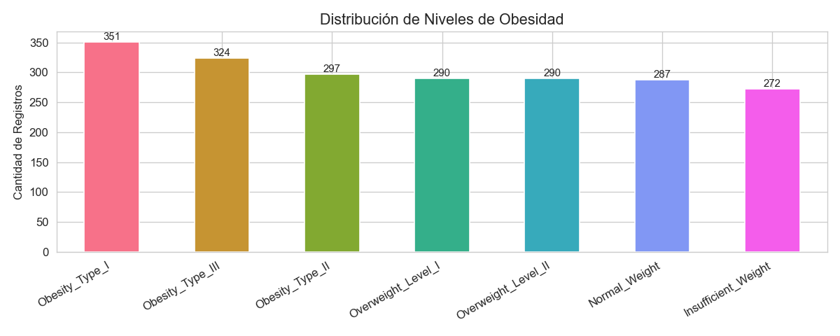
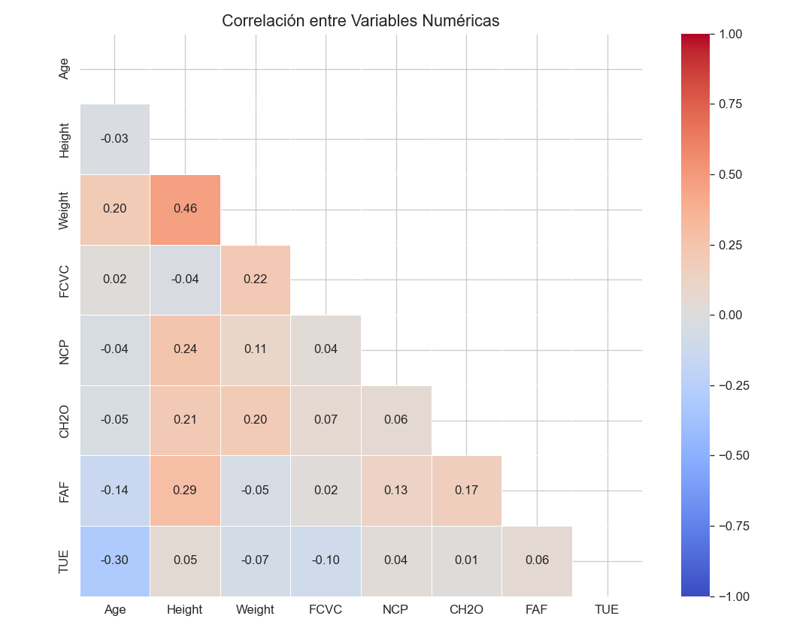
Análisis Exploratorio de Datos (EDA)
CRISP-DM · Fase 2 — Distribuciones, correlaciones y patrones
Hallazgos clave:
• 7 clases balanceadas (272–351 por nivel) • Weight y Height con mayor correlación al target • Age tiene menor variación entre clases
6 / 15

Slide 7
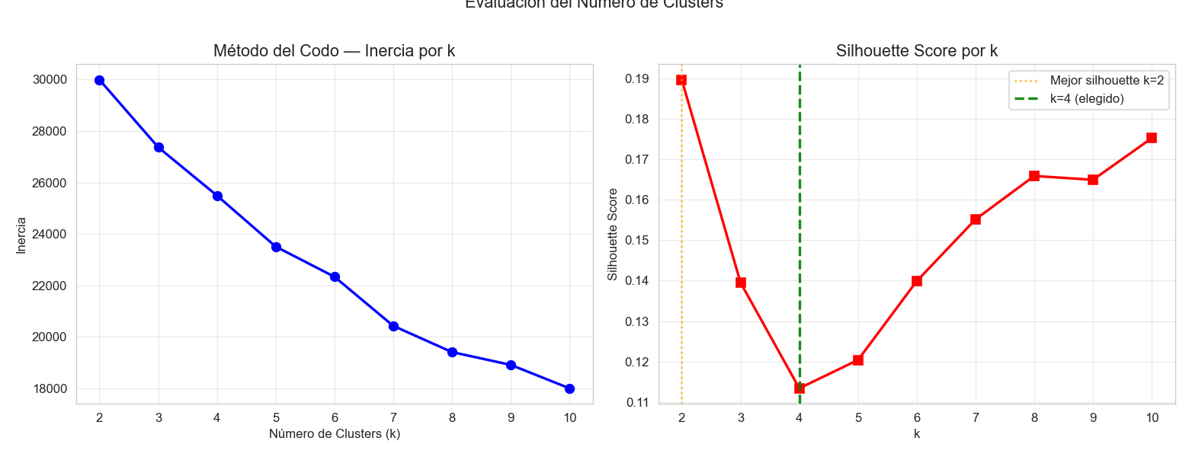
Clustering — Algoritmo y Número de Grupos
CRISP-DM · Fase 4: Modelamiento (Agrupamiento)
Justificación del Algoritmo
• K-Means: escala bien con 2.111 registros
• Variables mixtas escaladas → centroides interpretables
• Alternativas evaluadas: DBSCAN (requiere calibración de eps) y Agglomerative (lento y similar resultado)
Elección de k=4
• k=2 maximiza Silhouette (0.190) pero solo separa "obeso / no-obeso" — insuficiente
• k=4 mapea los 7 niveles de obesidad en 4 perfiles de riesgo diferenciados
• Permite diseñar intervenciones distintas por grupo
• Silhouette scores bajos en todo el rango (<0.20) son normales en datos de salud con variables sintéticas
7 / 15

Slide 8
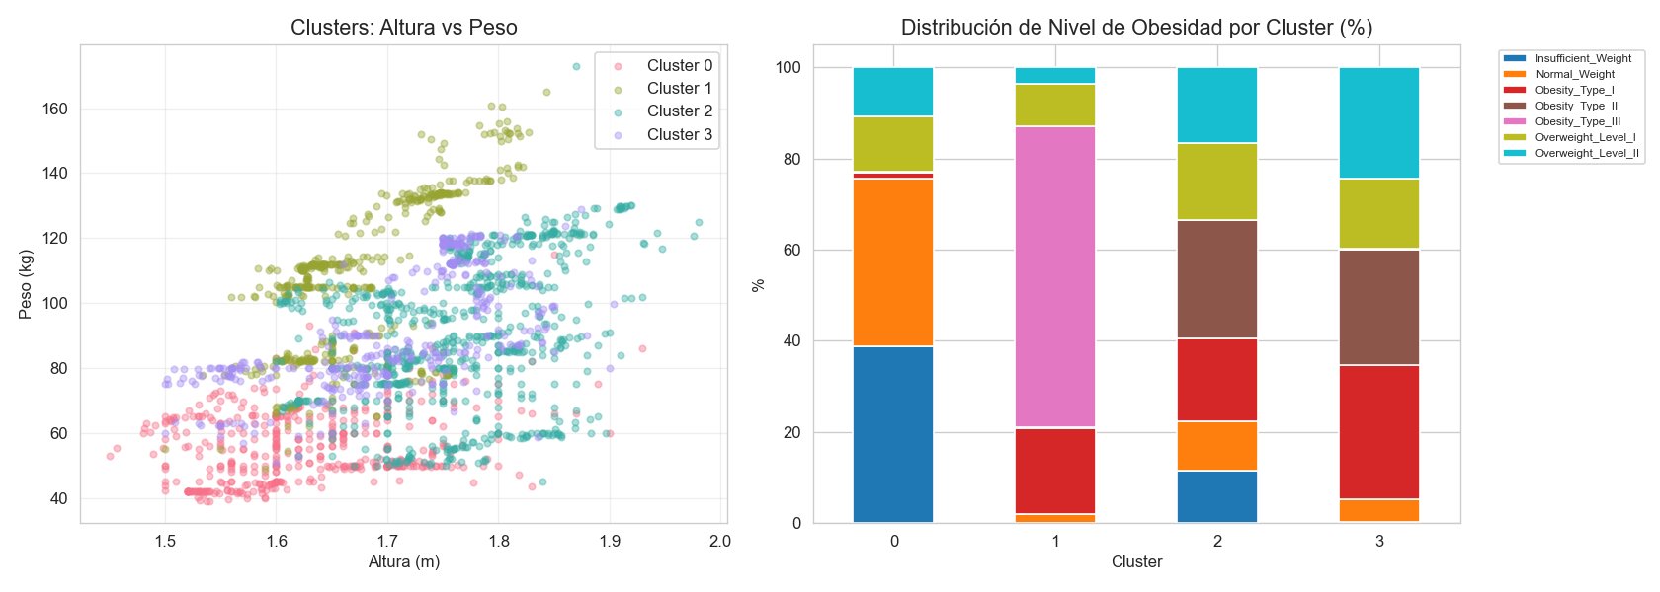
Clustering — Interpretación de los 4 Grupos
CRISP-DM · Fase 4: Modelamiento
Cluster 0 · 22.4%
Bajo peso / Normal
IMC 21.4 · Peso 56.6 kg Edad 20.8 · FAF 1.10 Hist. familiar 41%
Cluster 1 · 23.1%
Obesidad Severa
IMC 37.8 · Peso 106.6 kg Edad 22.9 · FAF 0.73 Hist. familiar 100%
Cluster 2 · 36.4%
Obesidad Moderada
IMC 28.9 · Peso 90.2 kg Edad 22.3 · FAF 1.20 Hist. familiar 90%
Cluster 3 · 18.1%
Obesidad Leve/I
IMC 31.2 · Peso 91.0 kg Edad 34.4 · FAF 0.88 Hist. familiar 92%
8 / 15

Slide 9
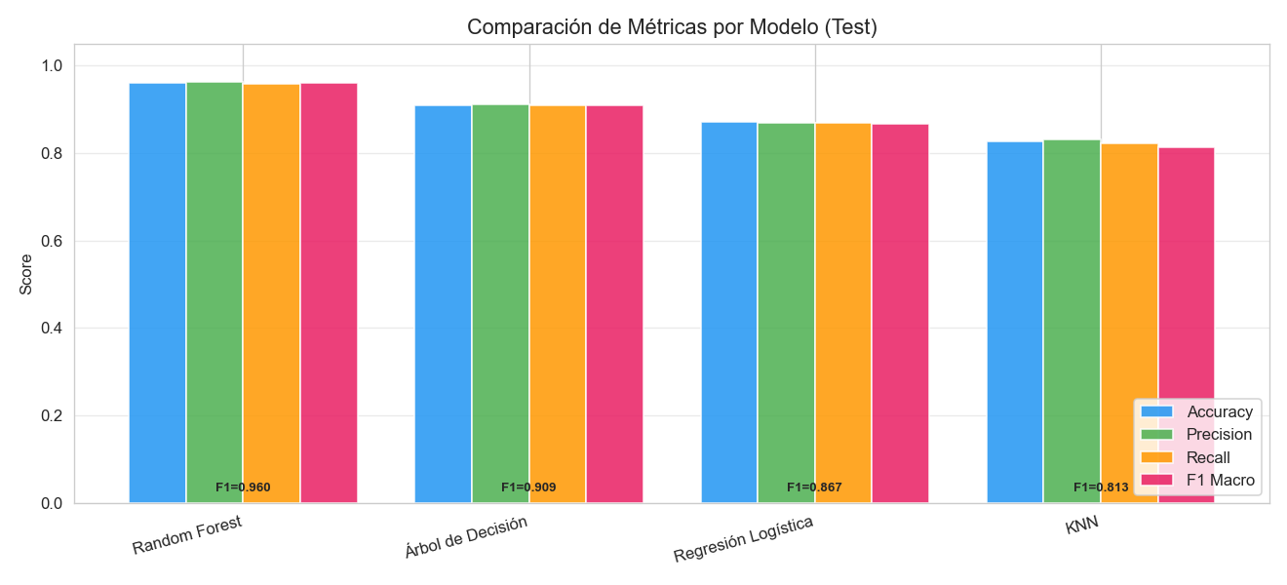
Clasificación — Modelos Comparados
CRISP-DM · Fase 4: Modelamiento (Clasificación)
Configuración del experimento
• Train / Test: 80% / 20%
• Estratificación por clase
• Pipeline con preprocesamiento dentro (sin data leakage)
• Métricas: accuracy, precision, recall y F1 macro
• random_state = 42
Modelos evaluados
• Regresión Logística Multinomial
• Árbol de Decisión (max_depth=12)
• Random Forest (100 árboles)
• K-Nearest Neighbors (k=7)
9 / 15

Slide 10
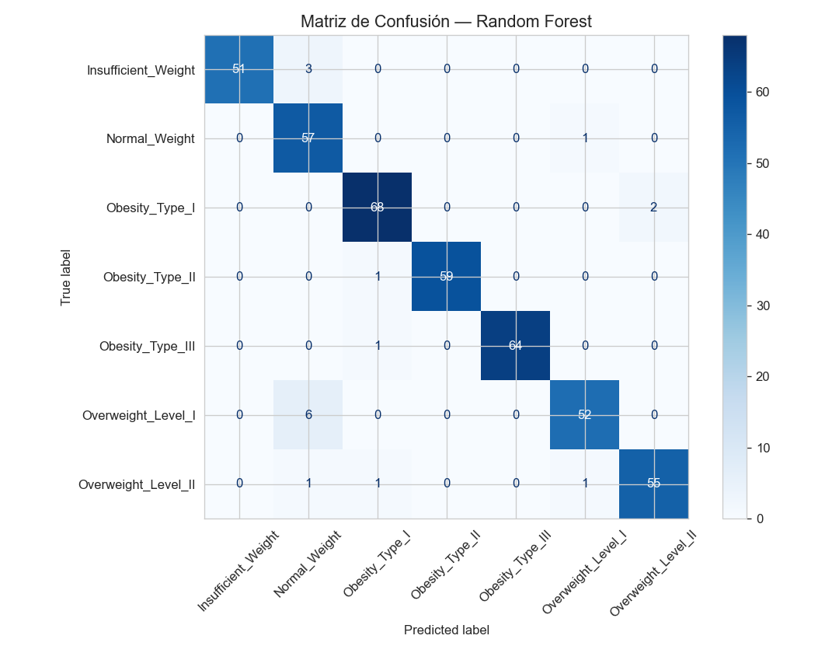
Clasificación — Resultados en Test
CRISP-DM · Fase 5: Evaluación
Métricas en Datos de Testeo (20%)
Modelo
Accuracy
Precision
Recall
F1 Macro
Random Forest ★
0.9621
0.9618
0.9572
0.9596
Árbol de Decisión
0.9408
0.9406
0.9412
0.9403
KNN
0.8793
0.8796
0.8751
0.8767
Regresión Logística
0.8317
0.8309
0.8272
0.8278
★ Random Forest es el mejor modelo con F1 Macro = 0.9596
La clase Normal_Weight tiene menor precision (0.85) por confusión con Overweight — normal dado que son límites continuos.
10 / 15

Slide 11
Mejor Modelo y Mejoras Futuras
CRISP-DM · Fase 5: Evaluación — Mejoras propuestas
Mejor Modelo: Random Forest
• F1 Macro test: 0.9596
• Accuracy: 96.2%
• 100 árboles · max_features='sqrt' (default)
• Robusto a variables categóricas codificadas
• Sin ajuste de hiperparámetros — resultado base ya excelente
Mejoras Futuras (8)
• Ingeniería de Variables:
Crear IMC = Peso/Altura², interacciones FAF×FAVC
• Hiperparámetros:
GridSearchCV o RandomizedSearchCV para RF/GB
• Gradient Boosting / XGBoost:
Modelos más potentes que Random Forest
• Variables Ordinales:
CAEC y CALC son ordinales — no solo nominales
• Validación Cruzada:
k=5 folds estratificados para estimación robusta
• Datos Reales:
77% del set fue generado con SMOTE — validar en datos reales
• Reducción Dimensional:
PCA para clustering más compacto
• Balanceo de Clases:
SMOTE si se trabaja solo con registros reales
11 / 15

Slide 12
FP-Growth — Preparación de los Datos
CRISP-DM · Fase 4: Modelamiento (Asociación)
Transformación a Formato Transaccional Binario
Variables Numéricas → Discretizadas
Ítems Resultantes (ejemplos)
• Age → Adolescente / Joven / Adulto / Mayor
• Height → Bajo / MedioBajo / MedioAlto / Alto
• Weight → Leve / Normal / Alto / MuyAlto / Extremo
• FCVC → Bajo / Medio / Alto (consumo vegetales)
• NCP → Bajo / Normal / Alto (comidas principales)
• CH2O → Bajo / Medio / Alto (agua consumida)
• FAF → Nulo / Bajo / Moderado / Alto (actividad)
• TUE → Bajo / Medio / Alto (tiempo pantallas)
• Gender=Female
• family_history_with_overweight=yes
• Age=Joven
• Weight=Alto
• FAVC=yes
• FAF=Nulo
• MTRANS=Public_Transportation
• NObeyesdad=Obesity_Type_III ← target incluido
Parámetros FP-Growth: min_support = 0.15 (315 registros mínimos) · min_confidence = 0.70 · Lift > 2.0
→ Resultado: 7.312 itemsets frecuentes · 5.497 reglas con NObeyesdad como consecuente
12 / 15

Slide 13
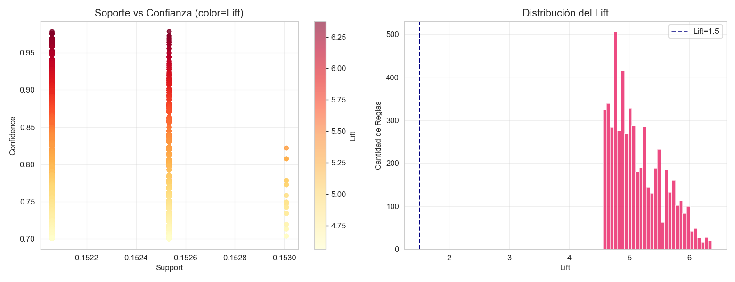
Reglas de Asociación — Mejores Indicadores
FP-Growth · Filtro: Lift > 2.0, Confidence ≥ 70%, NObeyesdad como consecuente
Top Reglas (NObeyesdad como consecuente)
Antecedentes
Consecuente
Sup
Conf
Lift
family_history=yes, Weight=Extremo
Obesity_III
0.153
0.979
6.38
FAVC=yes, FAF=Nulo, Weight=Alto
Obesity_II
0.167
0.971
6.34
CALC=Sometimes, Gender=Female
Obesity_III
0.158
0.969
6.31
NCP=Normal, SCC=no, FAVC=yes
Obesity_III
0.152
0.970
6.32
CH2O=Bajo, FAF=Nulo
Obesity_I
0.189
0.943
5.47
MTRANS=Public, FCVC=Alto
Obesity_III
0.155
0.974
6.35
★ Lift > 6 indica que la regla es 6× más probable que por azar
13 / 15

Slide 14
6 Reglas Novedosas de Asociación
FP-Growth · Interpretación y novedad de las reglas seleccionadas
Regla 1
Lift 6.38
Regla 2
Lift 6.38
Regla 3
Lift 6.38
Mujer con historial familiar + hábitos frecuentes (CAEC, FAVC, NCP normal) → Obesity_Type_III (Conf. 97.9%)
FAVC=yes + FCVC=Alto + MTRANS=Public + sin control calórico → Obesity_Type_III (Conf. 97.6%)
Misma combinación de la Regla 1 + SMOKE=no → Obesity_Type_III y SMOKE=no (Conf. 97.6%)
Novedad: Combina factor genético con patrón conductual complejo — no trivial.
Novedad: El transporte público sedentario potencia el efecto de la dieta hipercalórica.
Novedad: Confirma que no fumar no protege de obesidad severa cuando los hábitos alimentarios son malos.
Regla 4
Lift 6.36
Regla 5
Lift 6.35
Regla 6
Lift 6.32
CALC=Sometimes + FAVC=yes + FCVC=Alto + historial familiar → CAEC=Sometimes + Obesity_III (Conf. 97.0%)
MTRANS=Public + FCVC=Alto + NCP=Normal + historial → FAVC=yes + Obesity_Type_III (Conf. 97.4%)
CALC=Sometimes + Gender=Female + historial + FCVC=Alto → Obesity_Type_III (Conf. 96.9%)
Novedad: Snacking y consumo de alcohol moderado refuerzan el riesgo — regla multivariada novedosa.
Novedad: Predice también el patrón de conducta (FAVC) no solo el nivel de obesidad.
Novedad: Consumo de alcohol ocasional en mujeres con antecedentes familiares y dieta alta en calorías.
14 / 15

Slide 15
Conclusiones Finales
CRISP-DM · Dataset: Estimation of Obesity Levels — UCI ML Repository
Clustering K-Means k=4
4 perfiles de riesgo claramente diferenciados por IMC, peso y actividad física. Cluster 1 (23.1%): obesidad severa, 100% historia familiar, actividad baja.
Clasificación — Random Forest
Mejor modelo con F1 Macro = 0.9596 sobre datos de testeo. 96% accuracy. Supera en 6-16 puntos a los demás modelos.
Asociación FP-Growth
Lift máximo = 6.38 — las reglas son 6× más informativas que el azar. Historia familiar + hábitos hipercalóricos + transporte sedentario = predictor combinado robusto de obesidad severa.
Hallazgo Clave
No basta un solo factor: la obesidad tipo III emerge de la combinación de antecedentes genéticos + conducta alimentaria + sedentarismo. Esto valida el enfoque multivariado.
Notebook reproducible disponible · Dataset UCI · Alumno: Dante Gil Zenteno
15 / 15

